Slide 1

Spring 与微服务架构
YJ小伙伴技术分享会

Slide 2
TOC
Monolithic VS Microservice
Spring 框架：高效开发Java应用
Spring Cloud：玩转云与分布式架构的微服务
（时间允许的话）穿插一些Demo

Slide 3
应用的设计模式
核心模式大体为两种
Monolithic （单体架构）
Microservice （微服务架构）
基本上淘宝网上能买到的《1星期实战速成网络应用开发》之类的书籍，里面的实例所介绍的都是基于单体模式架构的应用程序。

Slide 4
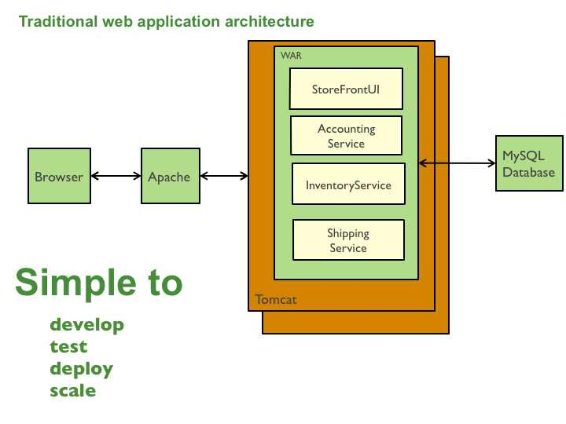
单体架构 （以传统的Web App架构为例）
特点： 将系统的各个功能模块统统打包在一起，通常用于部署的成果物都是单一文件（压缩包）
优点： 1)构架通俗易懂； 2)对于小项目，小团队而言，上手成本相对较低； 3)部署起来炒鸡简单。

Slide 5
单体架构 （以传统的Web App架构为例）
缺点
技术选型被定死
项目一大，维护起来超级费劲 ex： 开发环境加载缓慢 难以扩展 等等
难以进行规模化开发 项目管理协调会变的困难
持续部署困难

Slide 6
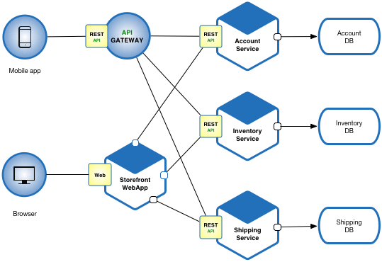
微服务架构
特点： 将应用程序按功能拆分为一组互相协作的服务。每个服务实现一组特定、相关的功能。 服务间的通信通常使用REST或者特殊的中间件。
优点 1)每项微服务相对较小，易于开发者理解 2) IDE处理速度更快，可提高开发者生产效率 3) 模块的启动速度更快，提高开发者生产效率并可加快部署速度，更易于扩展。

Slide 7
微服务架构
优点 4)每个模块均可独立部署，减少Downtime 5)易于实现规模化开发。多团队可以共同进行开发工作。 6) 只要保证模块之间接口一致，理论上技术选型任意，无需长期使用同一套技术堆栈
缺点
模块间测试变得复杂
部分模块间通讯机制学习成本高 eg: gRPC等
很难在不使用分布式事务机制的情况下跨服务实现功能。
通常需要更多的硬件资源

Slide 8
回避微服务架构的缺点
模块间测试变得复杂
维护测试环境
MockServer
模块间通讯机制学习成本高
后面会提及，其实还行
很难在不使用分布式事务机制的情况下跨服务实现功能。
后面也会提及
通常需要更多的硬件资源
引入虚拟化技术等提高硬件资源利用率

Slide 9

Monolithic VS Microservice
自己开发小博客小网站，当然首选单体构架 详见《1星期实战速成网络应用开发》
拥有一个小团队，打算开发一个较为复杂，或者是提供给公众使用的互联网App，就需要考虑采用微服务构架进行系统设计。 详见《Spring 微服务开发——从入门到放弃》

Slide 10
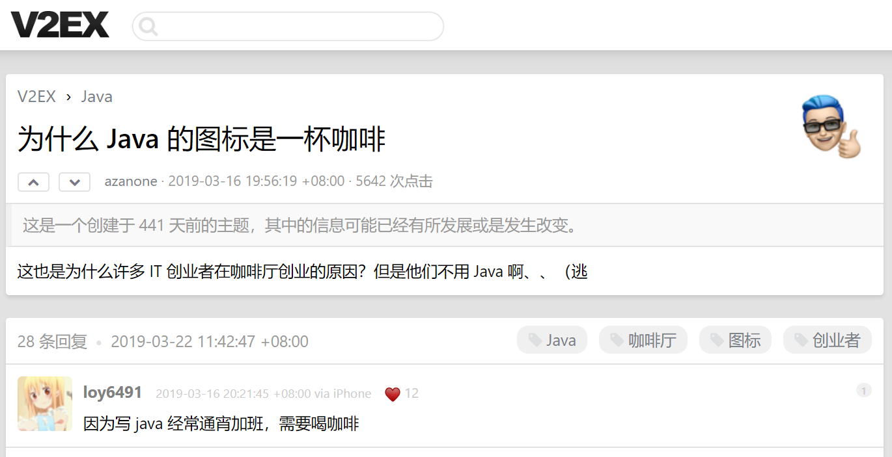
Let’s talk about Java

Slide 11
用Java编写Web服务 （20年前）
JavaServlet （2.x刚出来不久）
你需要：
严格按照标准实现Servlet接口所有方法
从容器接受请求，到处理业务逻辑，最后返回结果 生命周期里所涉及的一切一切的代码
部署合适的Servlet容器
Servletを完全に理解した
Servlet并不是原生线程安全
接口过于底层，容易产生大量冗余代码

Slide 12
Servlet
基础生命周期
处理HTTP请求
GET/POST等

Slide 13
鸡盘 鸡盘 你需要一个合适的基盤
IBM/SUN提倡的EJB规范
定义了Bean生命周期管理，事务管理，AOP等功能。
J2EE的EJB实现晦涩难懂，学习成本较高
随着版本升级接口大量变化，对应成本较大
部分实现EJB规范的框架
岛国最为出名的Seasar （DI，AOP）
Hibernate (JPA, ORM)
Google guice (DI)
让Web Service开发更规范更高效的框架
Struts （对Servlet的封装，实现MVC经典设计模式）
Jersey （JAXRS Webapi开发框架）

Slide 14

Spring的历史
前身是一个叫Interface 21的玩意
试图取代J2EE晦涩难懂的EJB实现，提升开发效率
“Spring makes Java simple”
2004年正式Release
DI, AOP, Spring MVC, JDBC, ORM…
数十年版本迭代。十余个子项目涵盖方方面面。
完善的社区支持
Google，NF ，阿里，Y!J等大厂都在用Spring
【学习强国】BE的微服务也使用Spring
云平台的官方支持

Slide 15
Spring的子项目
Spring Framework
Spring Boot: 十分钟创建一个可独立运行简单部署的Spring 应用
Spring Data: 简单的操作关系，非关系数据库
Spring Security: 认证，访问权限等等
Spring Cloud: 更方便的开发分布式系统，更方便上云
https://spring.io/projects/

Slide 16


Spring Boot: 生产力的救世主
编译生成FatJar，直接执行即可，无需其他组件
独特的依赖管理模式，提升维护效率
需要什么功能，只需导入xxx-starter POM即可
几乎不会发生依赖冲突的现象
Autoconfiguration保证Bean被正确配置和初始化
简单上手：开发简单的库存管理 REST API
Spring Initializr
Spring Boot
Spring MVC
Spring Data JPA
DEMO

Slide 17
Spring Cloud
将分布式系统所需的中间件整合到Spring Application的工具
Spring提供接口规范，厂家开发模块
Spring Cloud Stream
高扩展性 事件驱动微服务
支持RabbitMQ，Kafka等常见消息队列中间件
Spring Cloud Gateway
基于Project Reactive构建的高效微服务网关（可以理解成反向代理服务器）
Spring Cloud Security，Spring Cloud Circuit Breaker 可快速集成认证，实现高可用性
Spring Cloud Azure、GCP 、Alibaba
提供云厂商内制中间件的Spring支持
助力Spring Application快速上云

Slide 18



“事件驱动”
商品购买Service
确认订单邮件
Service
通知发货Service
HTTP
REST
REST
商品购买Service
确认订单邮件
Service
通知发货Service
HTTP
REST
REST
双十一○宝好卡啊。。。

Slide 19


“事件驱动”
商品购买Service
确认订单邮件
Service
HTTP
监听
返回成功
监听
通知发货Service
钱花光了 关灯吃面
商品购买Service
确认订单邮件
Service
HTTP
监听
返回成功
监听
通知发货Service

Slide 20
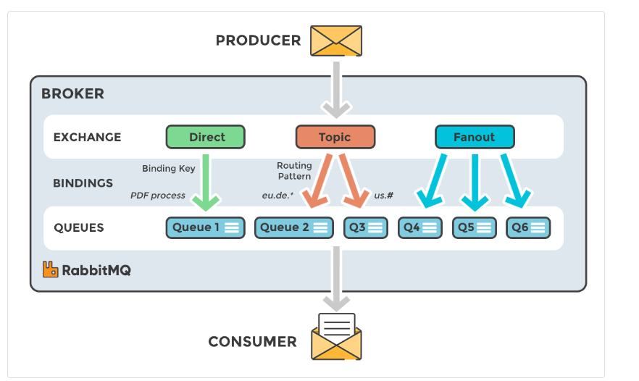
消息队列中间件一例：RabbitMQ

Slide 21


事件驱动一例：“EC商城秒杀”
购物车
Service
收银台Consumer
支付网关
入队
订阅
REST
订单
Service
更新库存
更新订单状态
查询订单状态
将订单处理单独分割成一个 Microservice，不影响EC网站其他功能
面对突发大流量，关键Service可以随时水平扩展。

Slide 22
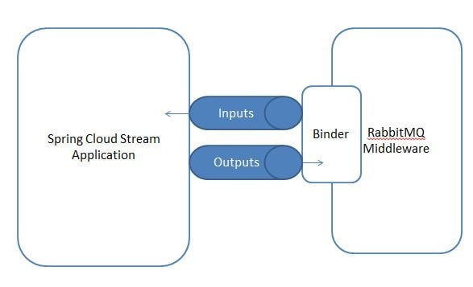
Spring Cloud Stream架构
DEMO

Slide 23
Spring Cloud Gateway
还记得这张图吗？

Slide 24
API Gateway的意义
不仅仅是一个反向代理服务器
提高微服务质量
RateLimiter
CircleBreaker （DEMO!）
ServiceDiscovery （Netflix Eureka, Spring cloud kubernetes）
Authentication (Spring security)
Etc…
目前业界标准是基于Nginx的KONG
基于 Spring Reactive构建的Spring cloud gateway 已经有不错的性能

Slide 25
“熔断器”
商品购买Service
确认订单邮件
Service
通知发货Service
HTTP
REST
REST
商品购买Service
确认订单邮件
Service
通知发货Service
HTTP
熔断
REST
返回Dummy结果
提示购买成功了，怎么邮件还没来，再等等

Slide 26
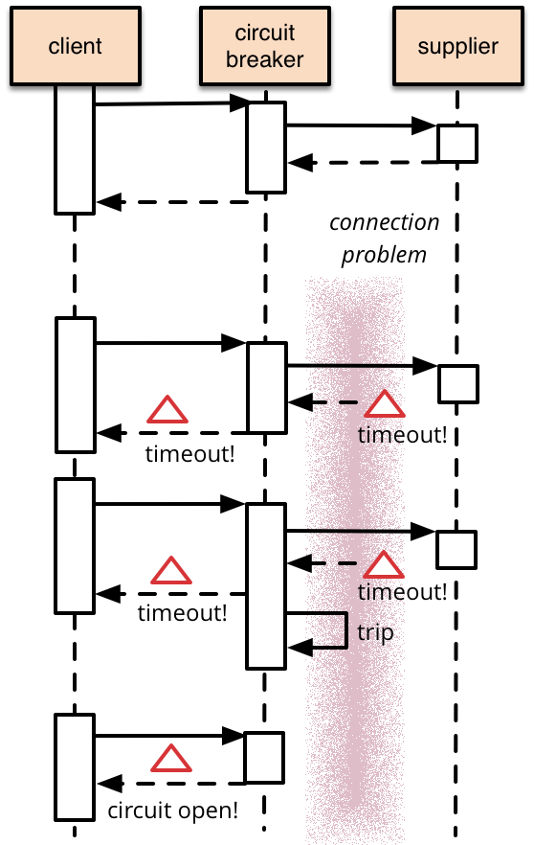
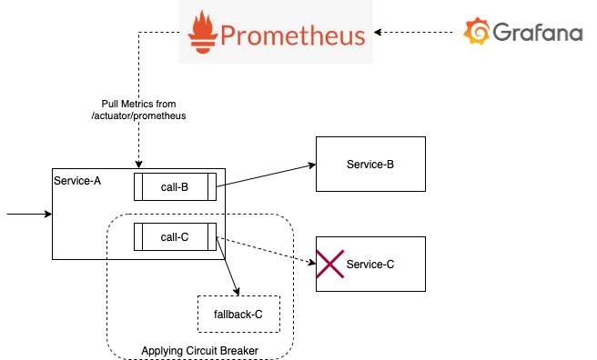
“熔断器”
https://rusyasoft.github.io/java/2020/03/30/Circuit-Breaker-Resilience4j/

Slide 27
API Gateway 中的熔断
Oracle 12c

Slide 28
API Gateway 中的熔断
Oracle 12c
CB介入

Slide 29
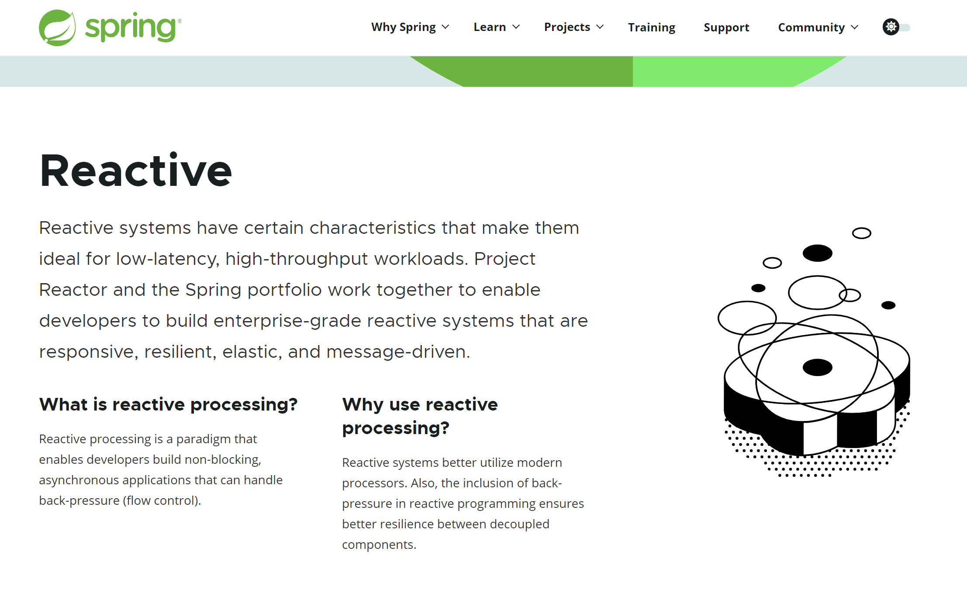
若有机会下期继续跟大家聊聊
Spring Security 与 Spring Cloud Gateway 的整合
Spring Reactive：打造非阻塞高吞吐应用

